Slide 1
Итеративный состязательный атакователь
ML-модели
Защита через состязательное обучение (adversarial training)
атака ↔ защита
Проектная деятельность · Прикладная математика и информатика · 2026
Выполнил: Забелин Владислав Константинович

Slide 2
Проблема: состязательные примеры
Глубокие нейросети уязвимы: крошечное, незаметное глазу возмущение входа заставляет модель ошибаться с высокой уверенностью.
1
2
3
Незаметно
Опасно
Универсально
Возмущение ‖δ‖∞ ≤ ε визуально неотличимо от оригинала.
Угроза для распознавания знаков, биометрии, медицины.
Уязвимы практически все глубокие модели.
Состязательный атакователь ML-модели
2

Slide 3
Цель и задачи
Задачи
Цель
обучить базовую CNN на MNIST;
реализовать атакователь на ART (FGSM, PGD);
реализовать защиту — состязательное обучение;
оркестрировать цикл на 10 итераций с метриками;
визуализировать результаты;
экспортировать устойчивую модель в ONNX.
Разработать итеративный «атакователь» ML-модели и показать эффективность состязательного обучения как защиты за 10 итераций цикла «атака — защита».
Состязательный атакователь ML-модели
3

Slide 4
Что такое состязательный пример
Состязательный пример — вход x' = x + δ, визуально неотличимый от исходного (‖δ‖∞ ≤ ε), но классифицируемый моделью неверно.
+
=
x
δ
x′
оригинал
возмущение (шум)
обман модели
Идея (Goodfellow, 2014): сдвиг входа на ε вдоль знака градиента ∇ₓ J(θ, x, y).
Состязательный атакователь ML-модели
4

Slide 5
Атаки из ART: FGSM и PGD
FGSM — одношаговая
PGD — итеративная
x' = x + ε·sign(∇ₓ J)
xᵗ⁺¹ = Proj(xᵗ + α·sign(∇ₓ J))
один шаг по градиенту;
быстрая, но относительно слабая;
база для понимания атак.
много шагов с проекцией на ε-окрестность;
«сильнейшая атака первого порядка»;
стандарт для оценки устойчивости.
Состязательный атакователь ML-модели
5

Slide 6
Защита: состязательное обучение
Состязательное обучение (Madry, 2017) — дообучение модели на состязательных примерах. Минимаксная задача:
min_θ E(x,y) [ max(‖δ‖∞ ≤ ε) J(θ, x + δ, y) ]
Внутренний max
Внешний min
Ключевая деталь
приближается атакой PGD — ищем худшее возмущение.
обычный шаг оптимизации — учим модель не поддаваться.
примеры генерируются заново для каждого батча (см. слайд 12).
Состязательный атакователь ML-модели
6

Slide 7
Данные и модель
Данные — MNIST
Модель — CNN
70 000 изображений рукописных цифр 28×28;
градации серого, значения в [0, 1];
60 000 — обучение, 10 000 — тест;
загрузка средствами ART (load_mnist).
Вход 1×28×28
Conv 3×3, 32 + ReLU
Conv 3×3, 64 + ReLU
MaxPool 2×2 + Dropout
FC 128 + ReLU + Dropout
FC 10 (логиты)
Базовая точность ≈ 98.8 %
Состязательный атакователь ML-модели
7

Slide 8
Итеративный цикл «атака ↔ защита»
→
→
Модель (.pt)
Атака PGD (ART)
Состязательное обучение
приходит как файл
точность ↓ (до 2 %)
точность ↑ (до 92 %)
↻ Повторяется 10 итераций. Оценка — фиксированной атакой PGD. Устойчивость растёт 2 % → 92 %.
Форматы модели: PyTorch .pt (pickle) на входе · экспорт устойчивой модели в ONNX.
Состязательный атакователь ML-модели
8

Slide 9
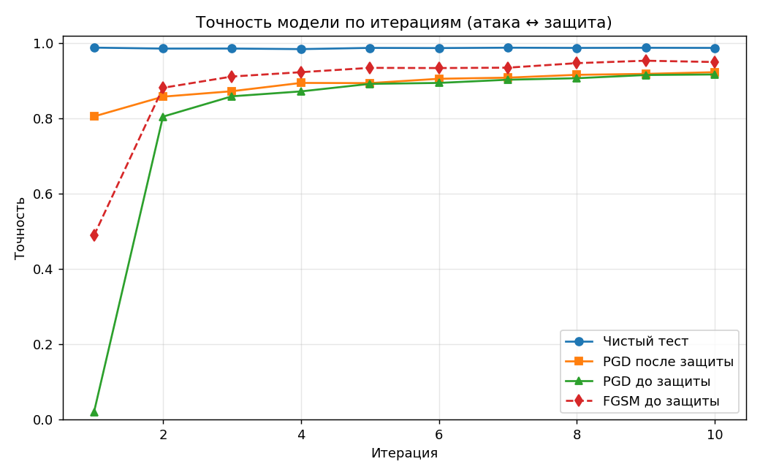
Результаты: динамика по итерациям
98.8 %
точность на чистом тесте (стабильна)
2.0 %
точность под PGD у базовой модели
92.3 %
точность под PGD после 10 итераций защиты
Точность по итерациям: атака ↔ защита
Состязательный атакователь ML-модели
9

Slide 10
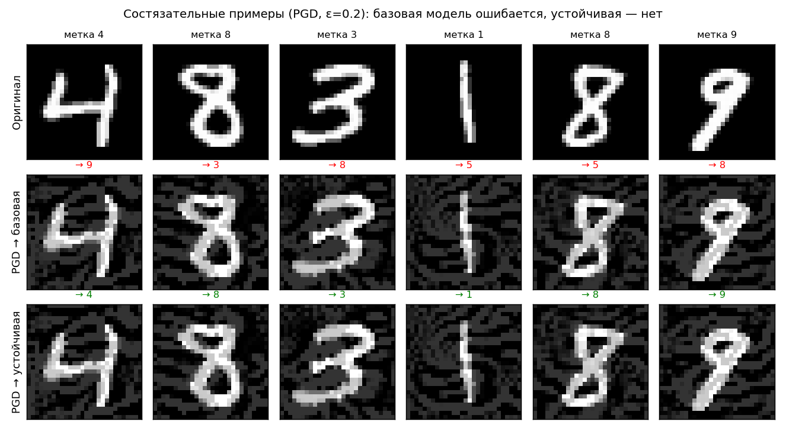
Результаты: одно возмущение — два исхода
Одно и то же PGD-возмущение обманывает базовую модель (красное), но не устойчивую (зелёное).
Состязательный атакователь ML-модели
10

Slide 11
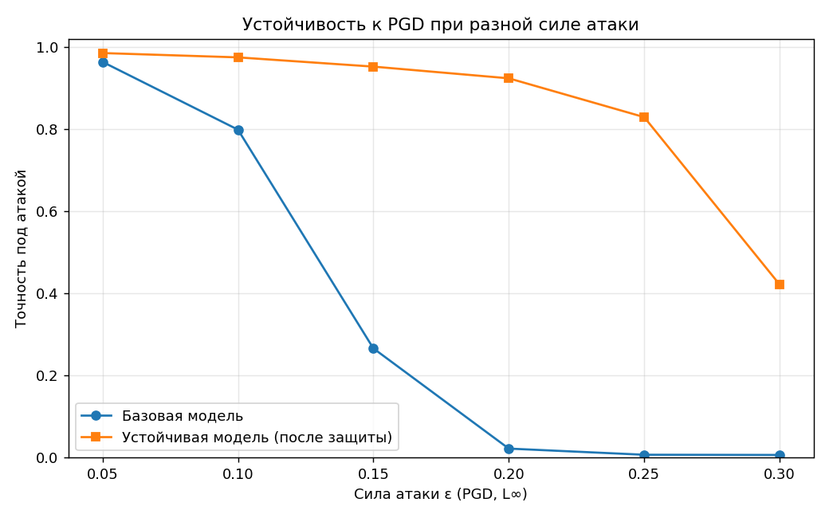
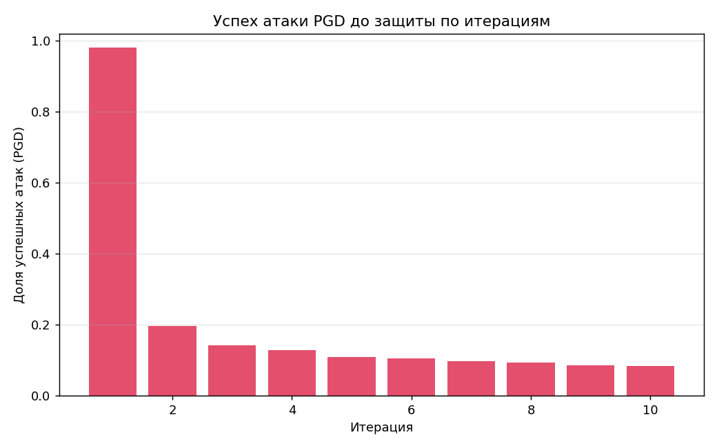
Результаты: устойчивость и успех атаки
Устойчивость от силы атаки ε
Успех атаки PGD по итерациям
Устойчивая модель превосходит базовую при всех ε; успех атаки PGD упал с 98 % до 8 %.
Состязательный атакователь ML-модели
11

Slide 12
Важная находка: адаптивность атаки
Качество защиты определяется не фактом обучения «на adversarial-данных», а адаптивностью атаки при обучении.
✗ Генерация 1× за итерацию
✓ Генерация per-batch
атака строится по фиксированной подвыборке;
модель «запоминает» возмущения;
робастность не растёт (≈ 1–12 %).
атака строится заново для каждого батча;
против текущих весов модели;
робастность растёт: 2 % → 80 % → 92 %.
Состязательный атакователь ML-модели
12

Slide 13
Выводы
атака PGD снижает точность базовой модели с 98.8 % до 2.0 % (успех 98 %);
состязательное обучение за 10 итераций поднимает устойчивость к PGD до 92.3 %;
точность на чистых данных при этом сохраняется (~98.7 %);
устойчивая модель превосходит базовую при всех значениях ε;
итоговая модель экспортирована в ONNX (расхождение с PyTorch ~10⁻⁵);
ключ к работающей защите — адаптивная (per-batch) генерация примеров.
Состязательный атакователь ML-модели
13

Slide 14
Спасибо за внимание!
Вопросы?
Итеративный состязательный атакователь ML-модели · ART · adversarial training

